Slide 1
Fagdag Eltele 25. januar 2023

Slide 2
Evondos
Spesialisten på medisineringsstøtte
Etablert i 2007
Over 120 norske kommuner
21 millioner doser utlevert
99,5 % til riktig tid

Slide 3
Denne måneden, deler Evondos ut over
200.000
medisindoser i Norge

Slide 4
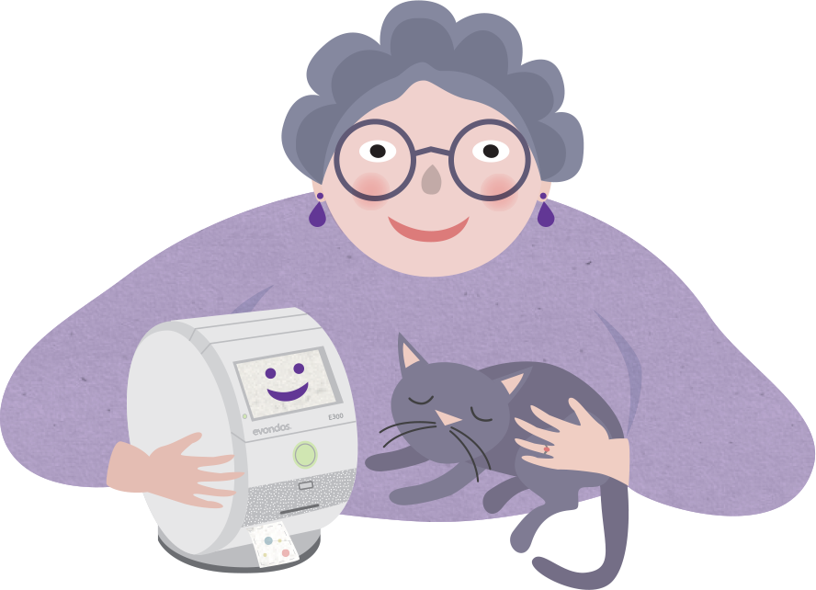
Hvorfor elektronisk medisinering?
Fordeler for
helsepersonell
& bruker
Færre besøk for utdeling av medisiner - spart tid
Frihet og egenmestring for brukeren
Frigjøring av ressurser og bedre arbeidsflyt – bedre bruk av kompetanse
De ”krevende” brukerne
Færre medisineringsavvik
Trygghet for tjenestemottaker og pårørende
Reduserer risiko for smitte
Utsatte kostnader ved utvidede tjenester og sykehjemsplass
Redusert bilbruk
Hva er konsekvensen for brukeren ved å ta et legemiddel til feil tid?
Hva er fordelen for brukeren med å ta legemidlet til riktig tid?
eller

Slide 5
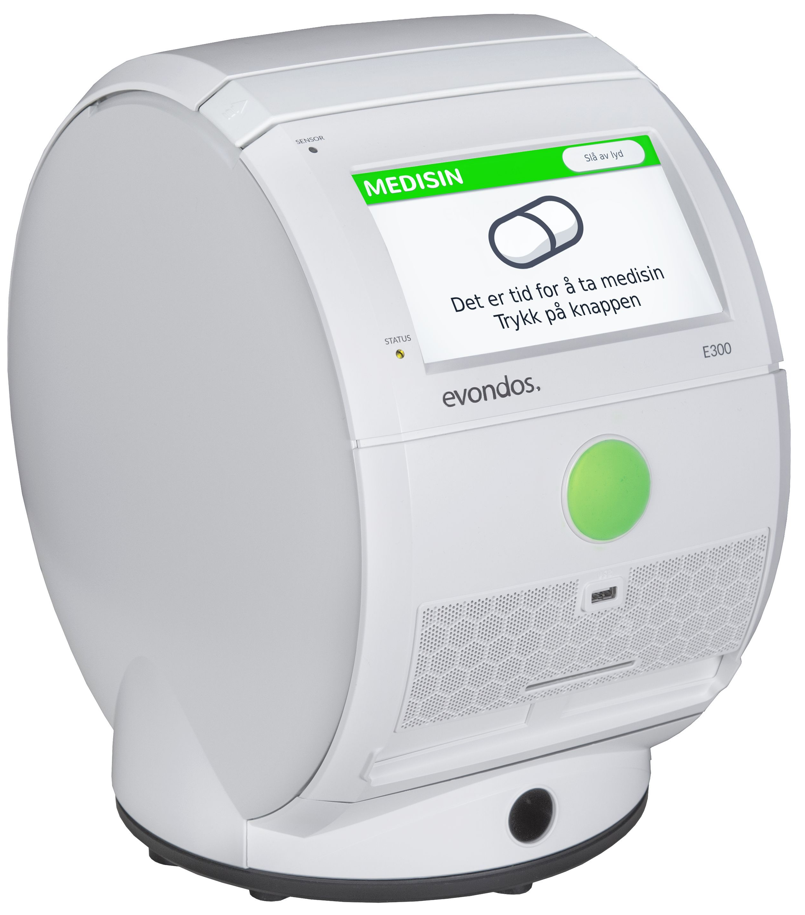
Hva er Evondos medisineringstjeneste?
Dispenser
Enkelt og brukervennlig tilhørende administrasjonssystem
Opplæring og støtte under implementering og drift
Dedikert kunderådgiver
Support 24/7
Notes:
Trenger ikke være spl & vernepleier for å drifte fjernpleiesystemet

Slide 6
Hvorfor er kommuner fornøyd med Evondos?
Driftssikkert
Tygghet for tjenestemottaker
Support 24/7
Samarbeidspartner
God totaløkonomi

Slide 7
Høy driftssikkerhet er viktig for helsepersonell/kommunen
Automatisk teknisk support med fjernretting 24/7
(eks ved krøllete poser, taperester, mange legemidler)
Forhindrer uplanlagte besøk til tjenestemottaker
Plass til mange multidoseposer
Sjeldnere etterfylling
Posen kuttes inne i roboten
Tjenstemottaker kan ikke dra ut flere poser samtidig

Slide 8
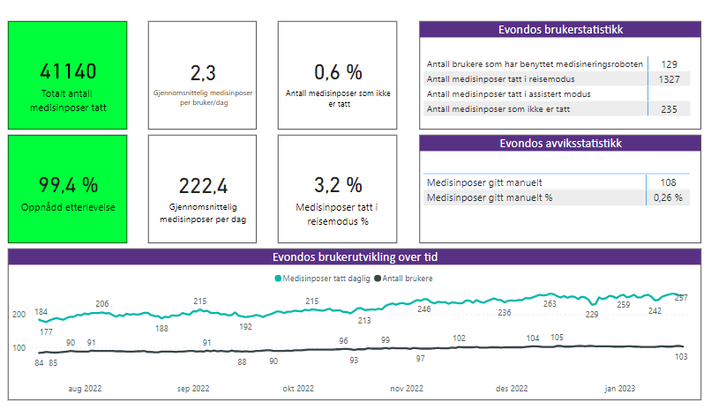
Driftssikkerhet & oppfølging- Et reelt eksempel
Notes:
Dersom vi regner at 50% av utdelte poser er spart besøk

Slide 9
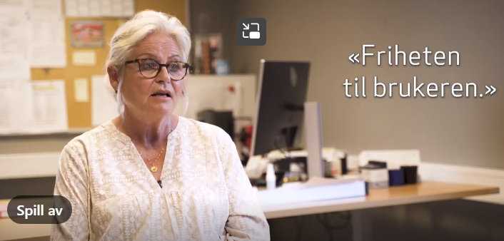
Kundereferanser
LINK: https://vimeo.com/evondos/kundereferanser

Slide 10
Tusen takk for meg! Kontakt informasjon: cato.Andresen@evondos.com + 47 91651386

